Slide 1
String Study

Slide 2
목차
기본적인 String 함수들 사용하기
C#에서 문자열을 다루는 방법 :: String, StringBuilder

Slide 3
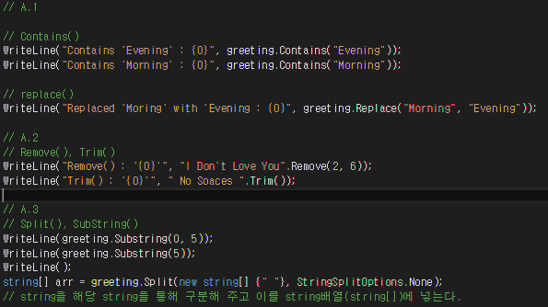
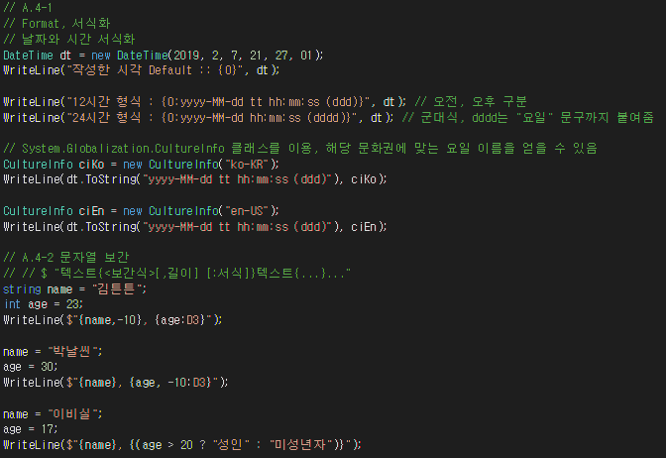
1. 기본적인 String 함수들 사용하기

Slide 4
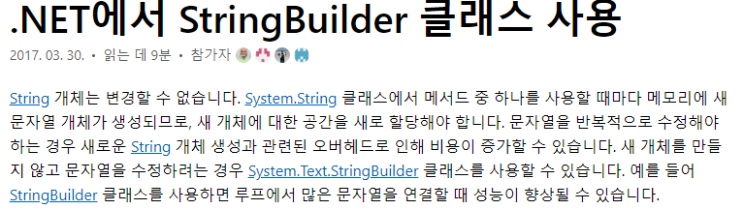
2. C#에서 문자열을 다루는 방법 :: String, StringBuilder
String :: 변경 불가능, 수정을 위해서 객체를 새로 생성 해야 함
StringBuilder :: 새로운 객체 생성 없이 수정이 가능함
(System.Text 네임스페이스)
참고 : https://docs.microsoft.com/ko-kr/dotnet/standard/base-types/stringbuilder

Slide 5
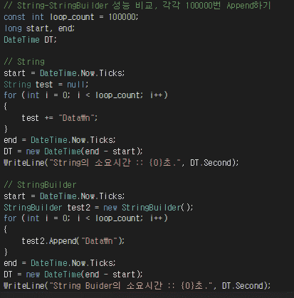

2. C#에서 문자열을 다루는 방법 :: String, StringBuilder
String, StringBuilder 간의 Append 성능 비교

Slide 6
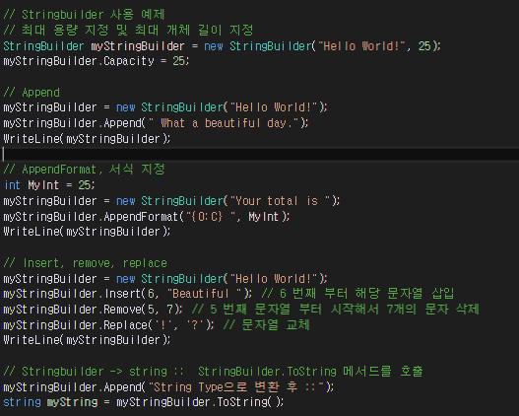
참고 : https://docs.microsoft.com/ko-kr/dotnet/standard/base-types/stringbuilder

